Slide 1
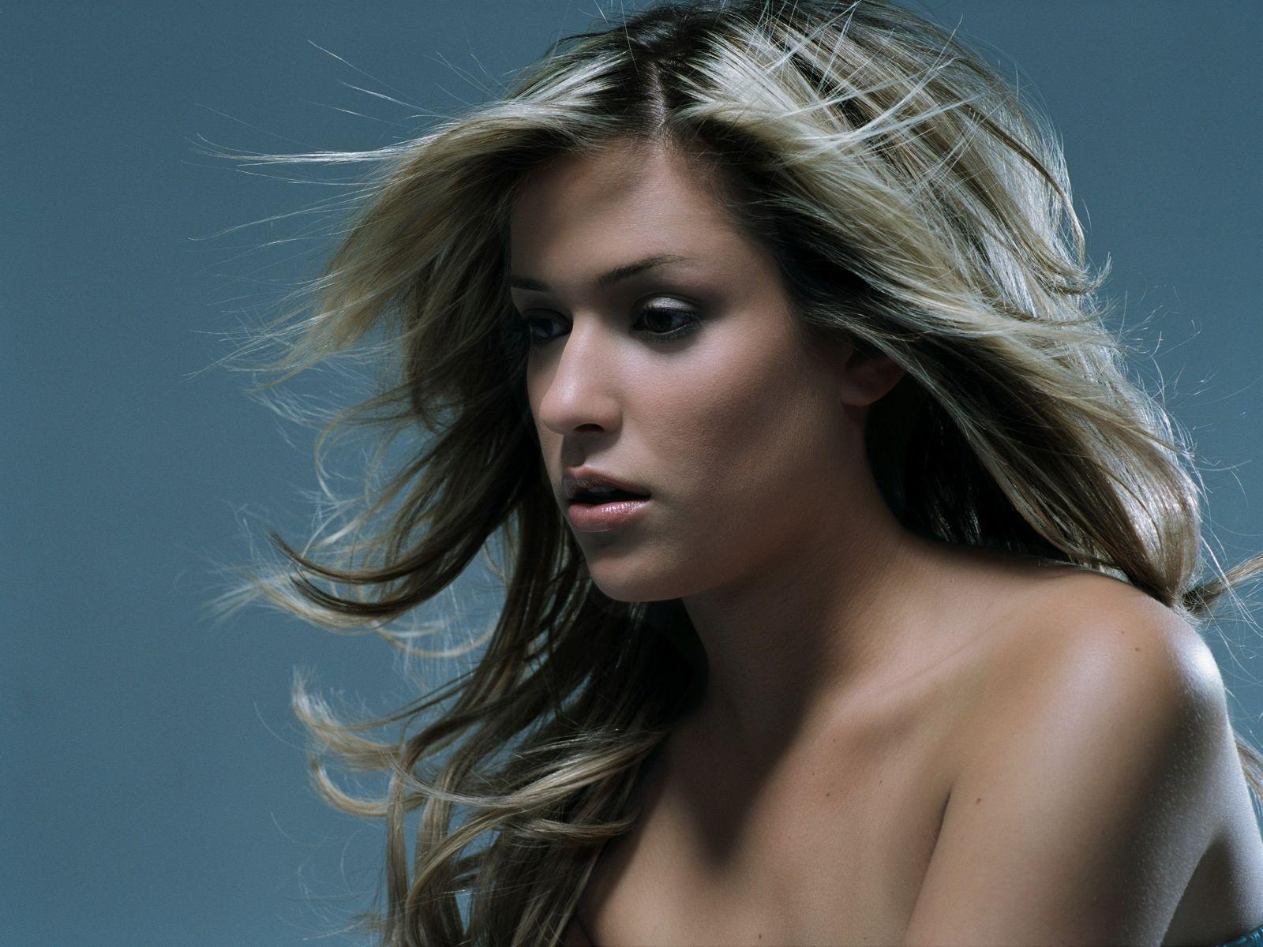
VERSO PARA LA MUJER

Slide 2
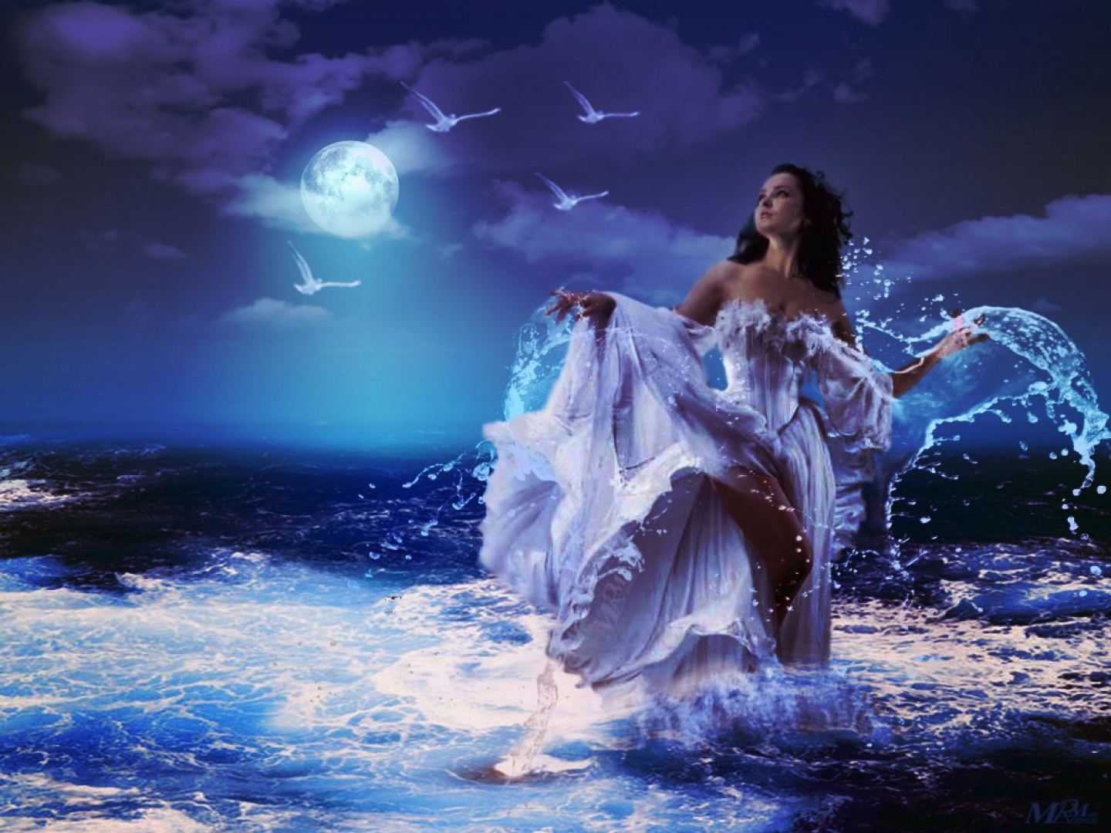

Cuando salga una estrella
Tú te deberías de esconder

Slide 3
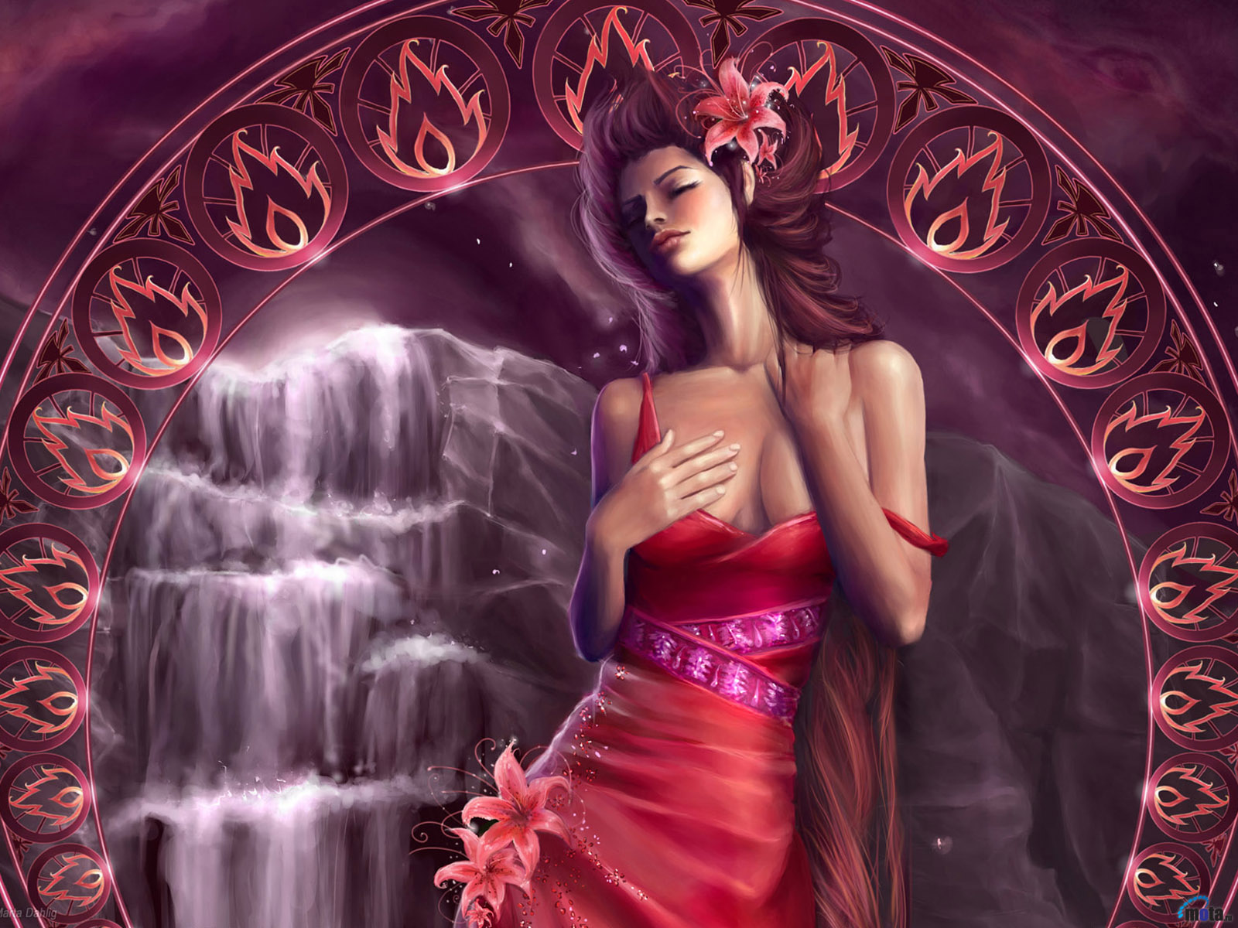
porque si mira que eres bella
de tristeza se va a caer.

Slide 4
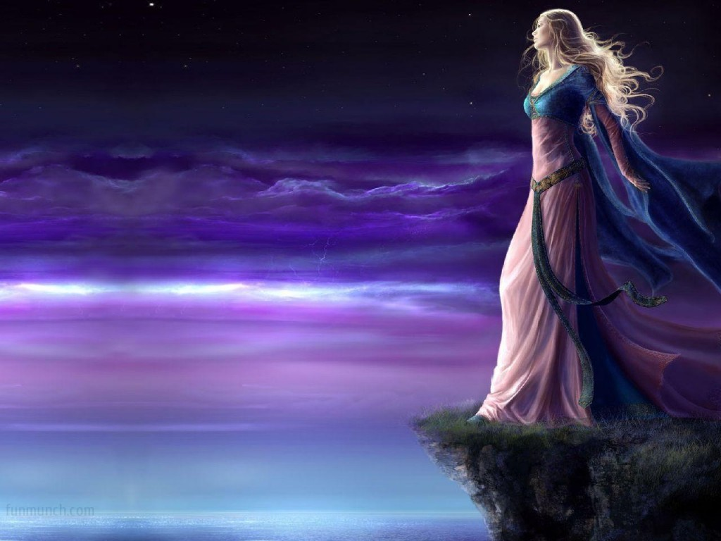
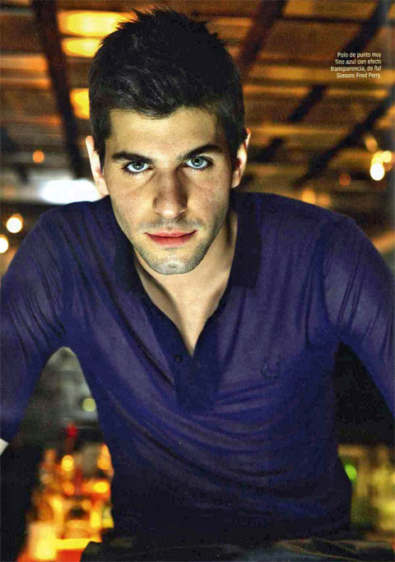
Los hombres solían ver el
cielo para mirar las
estrellas,

Slide 5

ahora miran mover tu pelo
que brilla más que algunas de ellas.

Slide 6
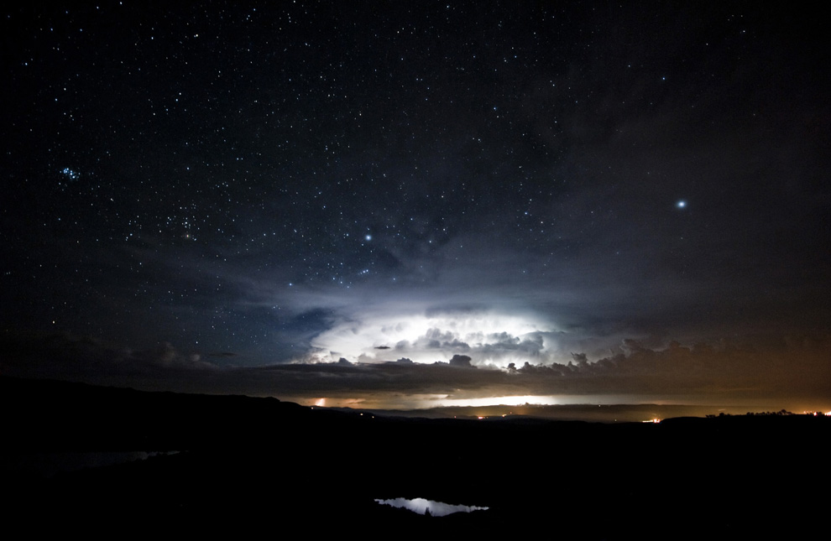
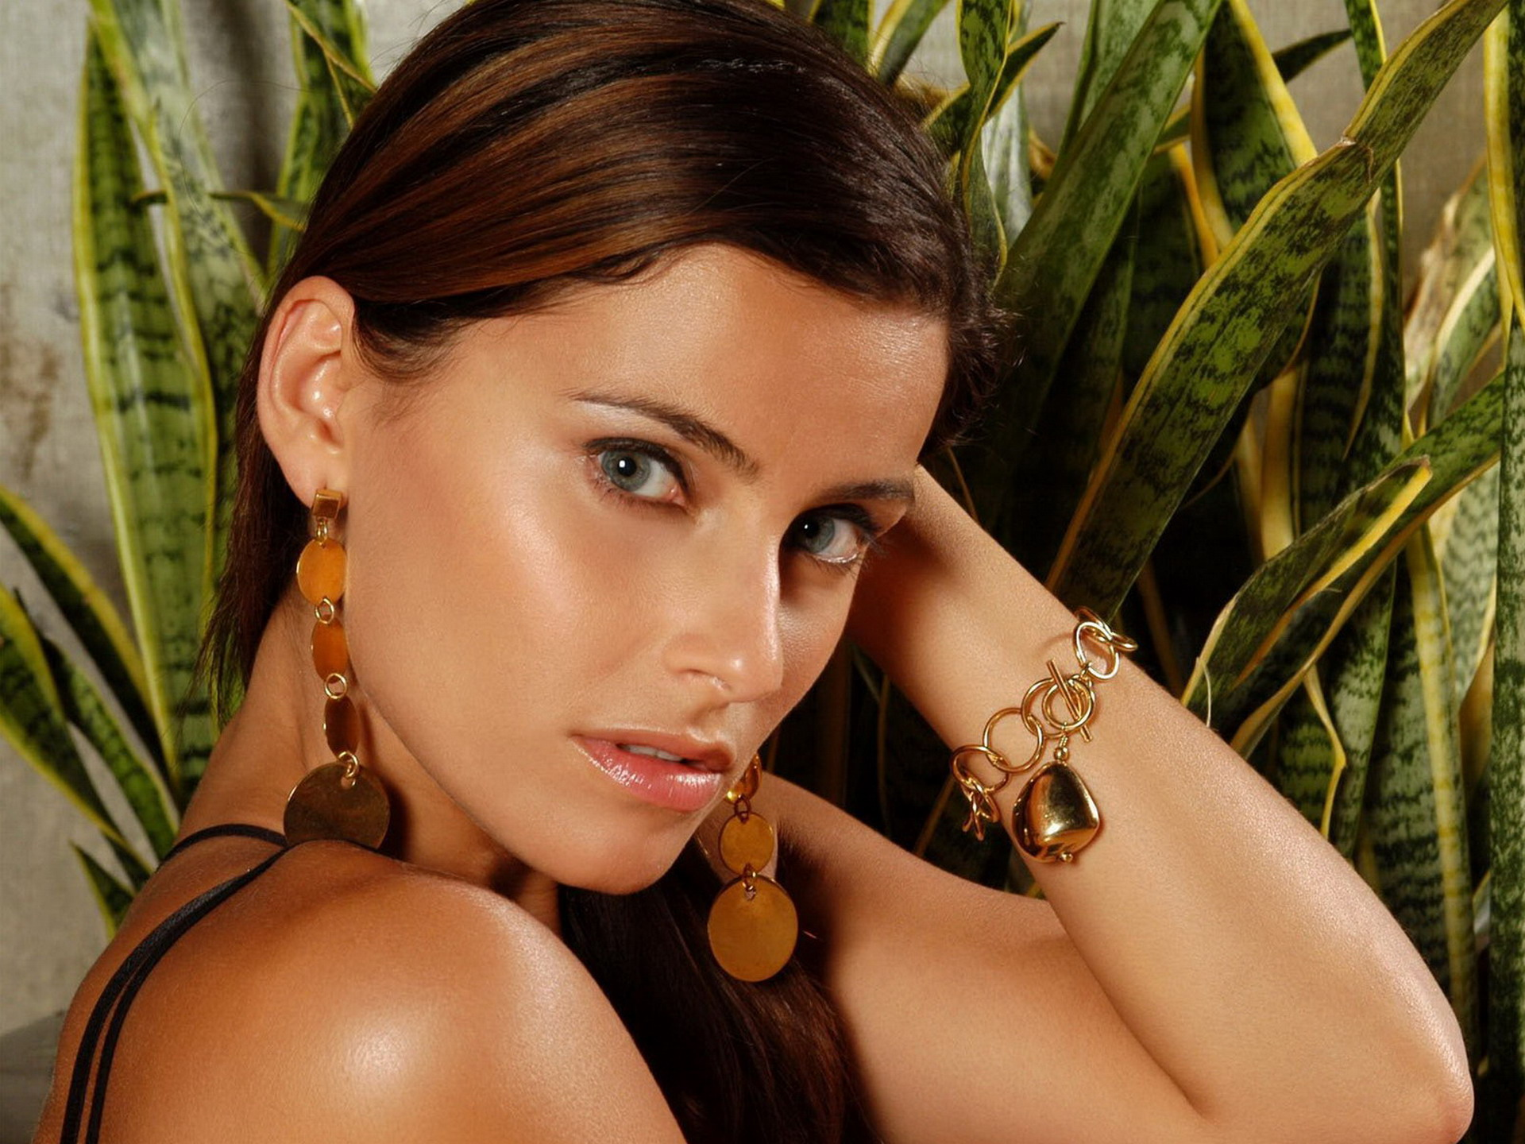
Muchas estrellas ya se han caído
por causa de tu hermosura

Slide 7
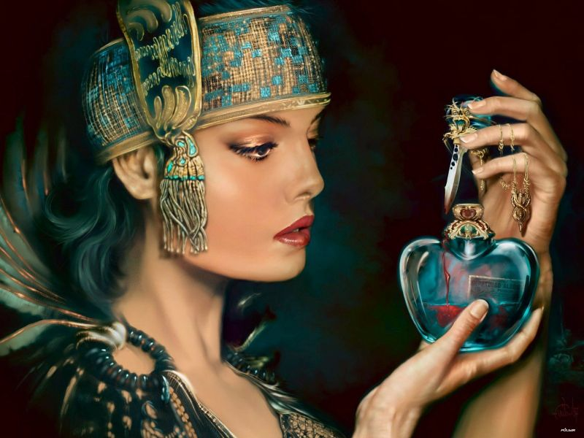
porque eres hermosa como una diosa
más que la estrella que cayó.

Slide 8
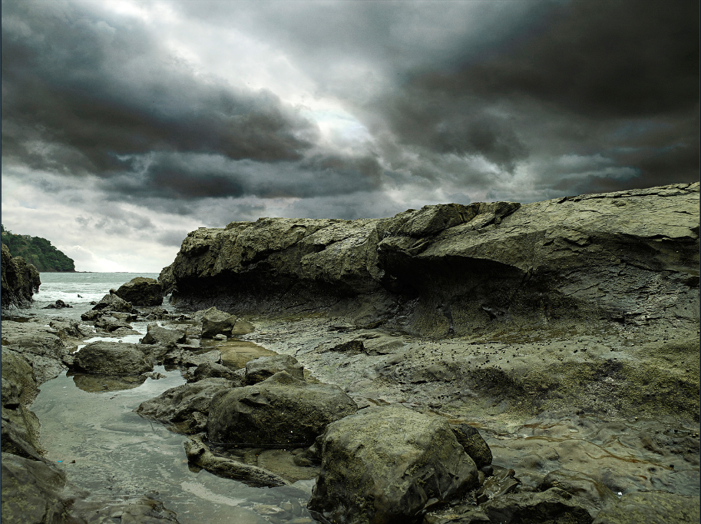
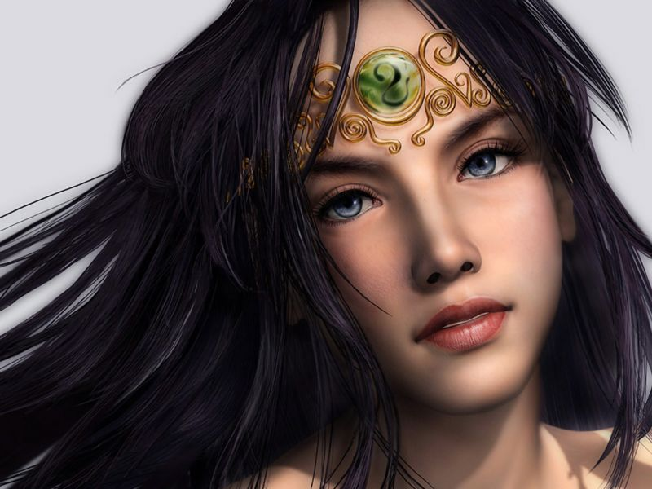
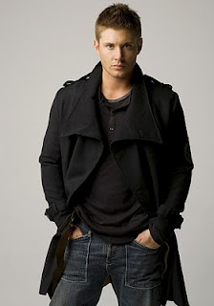
y muchos hombres se han perdido
al contemplar tu alma pura.

Slide 9
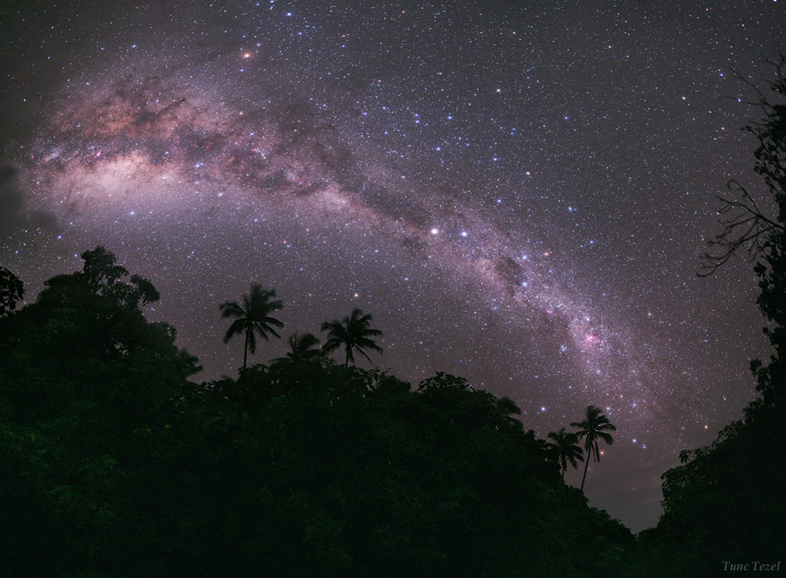
Las estrellas están enojadas

Slide 10

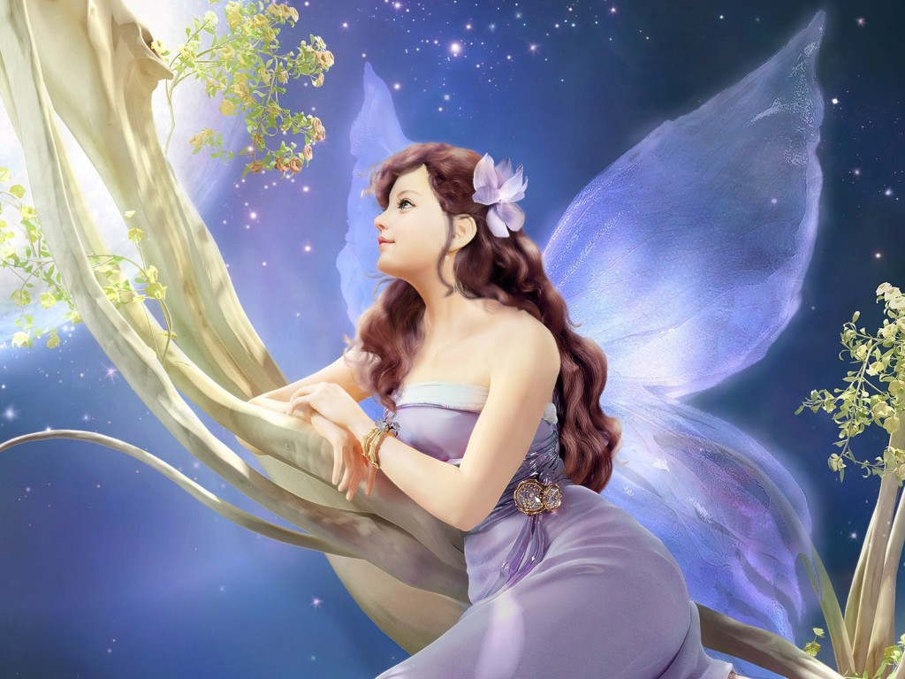
De haber encontrado un buen rival

Slide 11
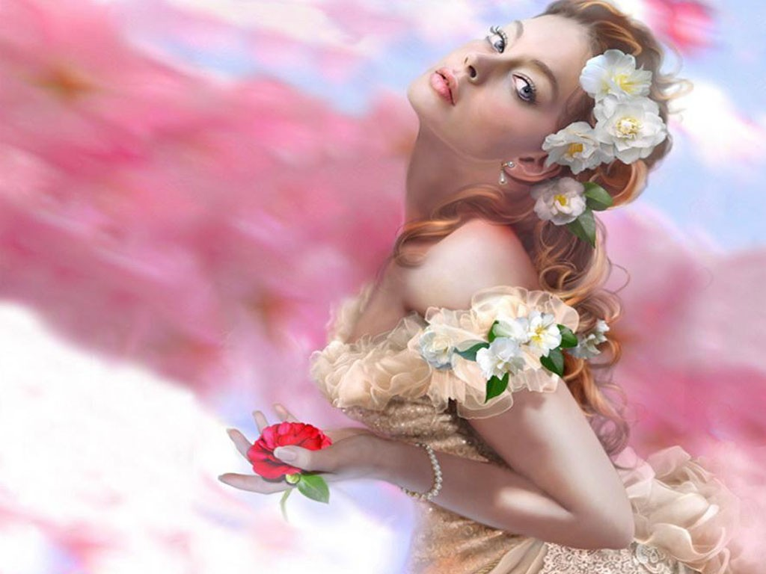
Porque eres las más admirada

Slide 12
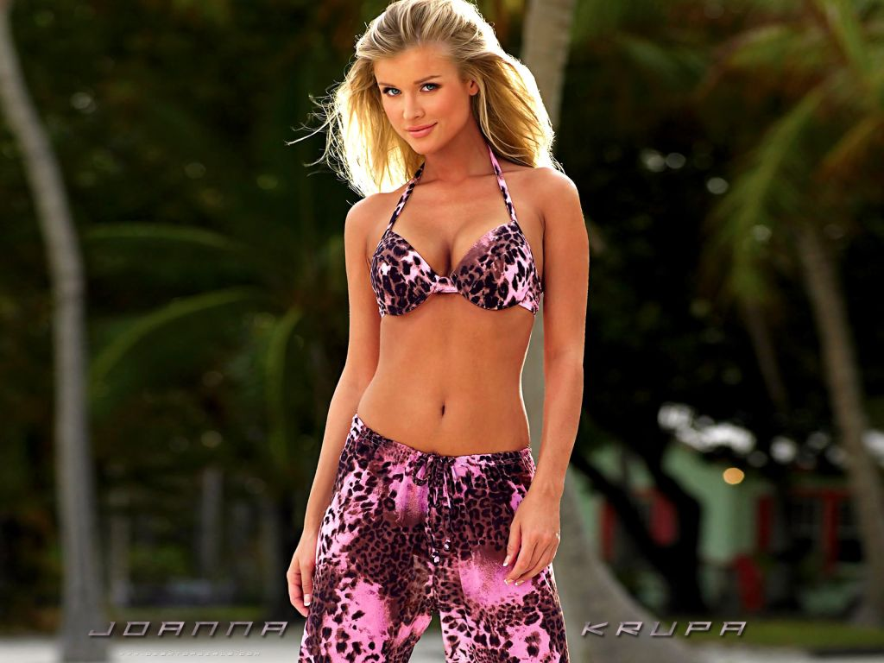
POR TU BELLEZA
SIN IGUAL

Slide 13
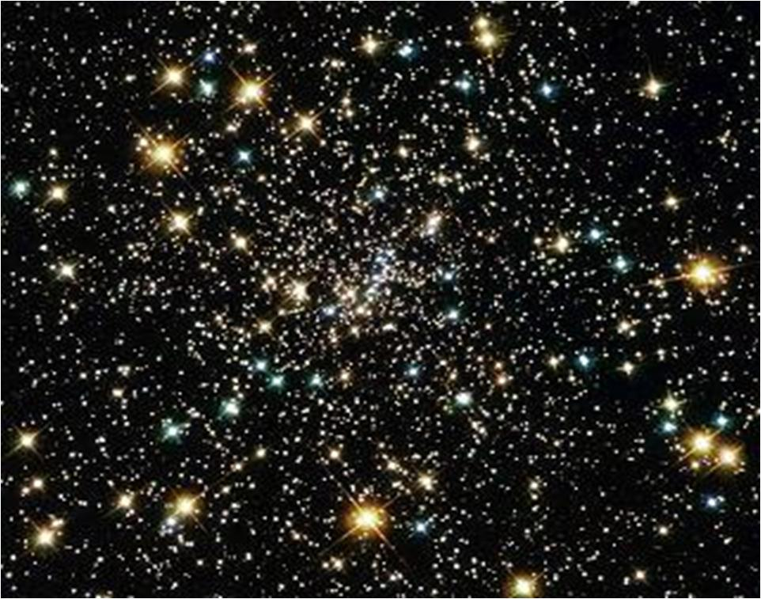
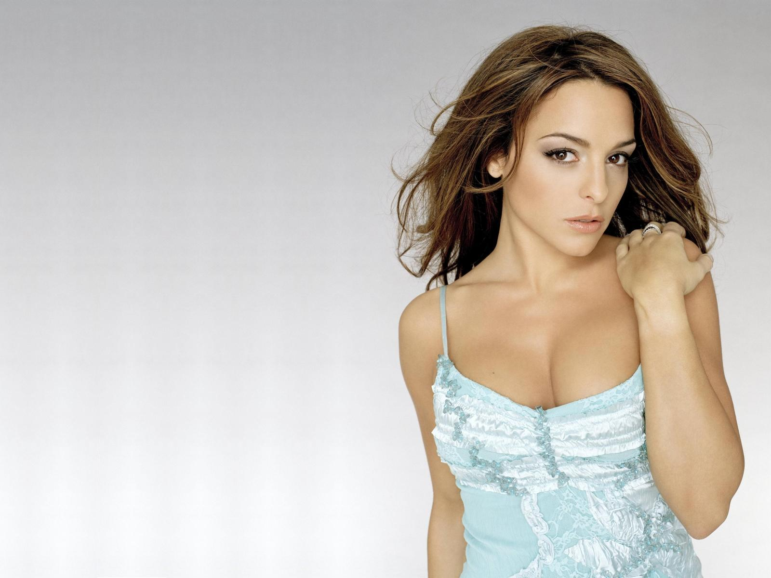
Las estrellas
se han
confabulado

Slide 14

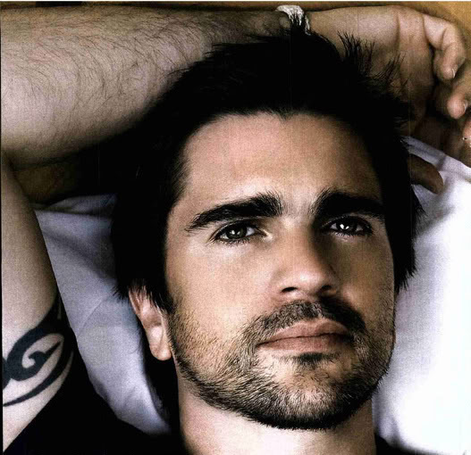
para encontrarte un pretendiente

Slide 15
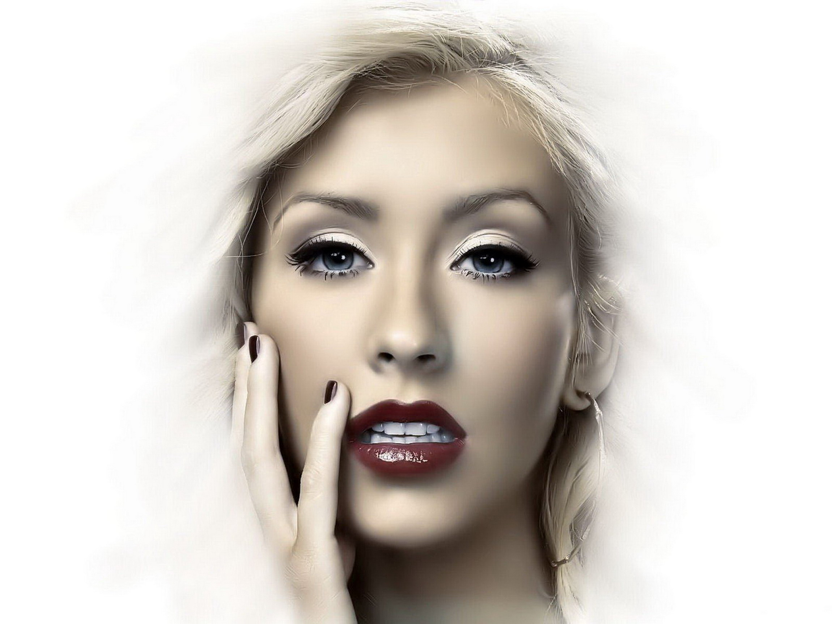
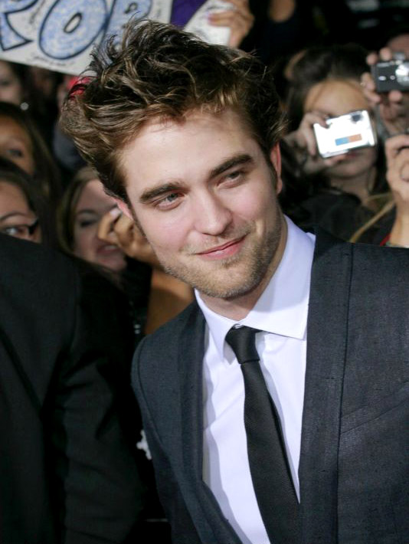
que siempre este
a tu lado

Slide 16
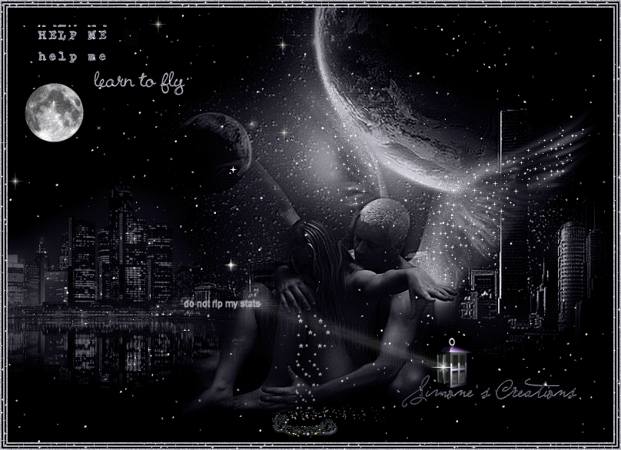
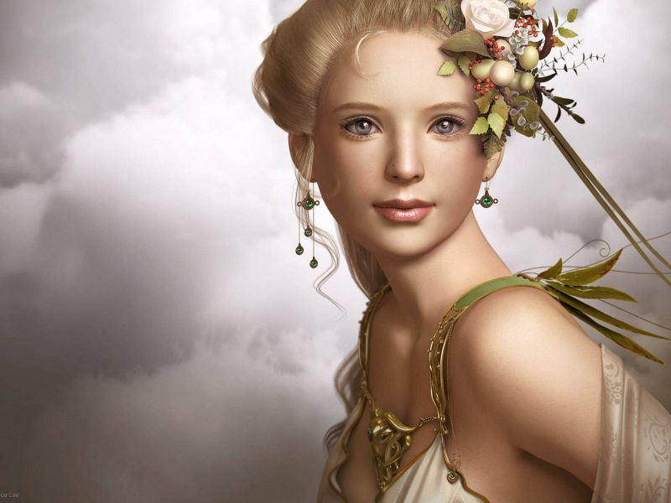
brindándote amor complacientemente.

Slide 17
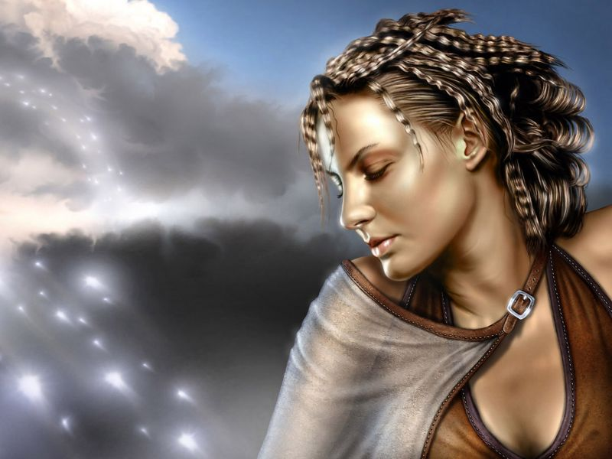
Tú tienes la última decisión

Slide 18

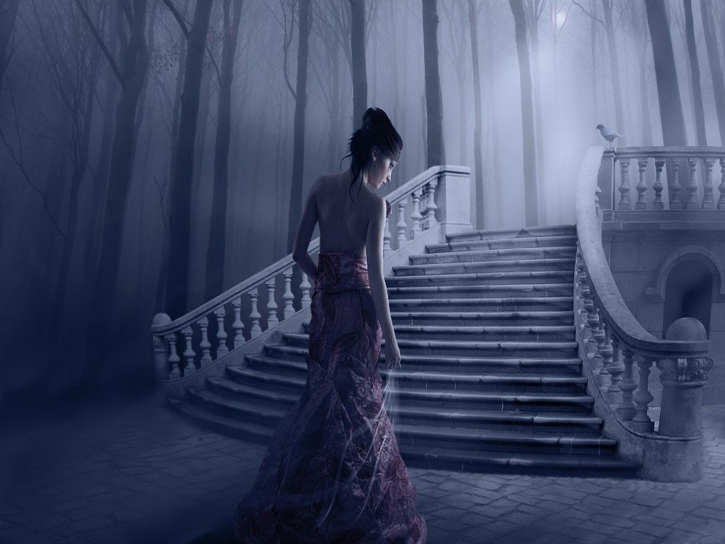
porque eres dueña
de tu destino

Slide 19
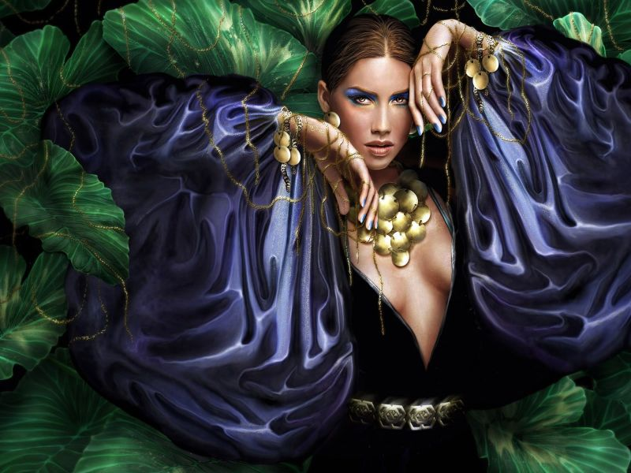
Recuerda que tu belleza
Es una ilusión

Slide 20
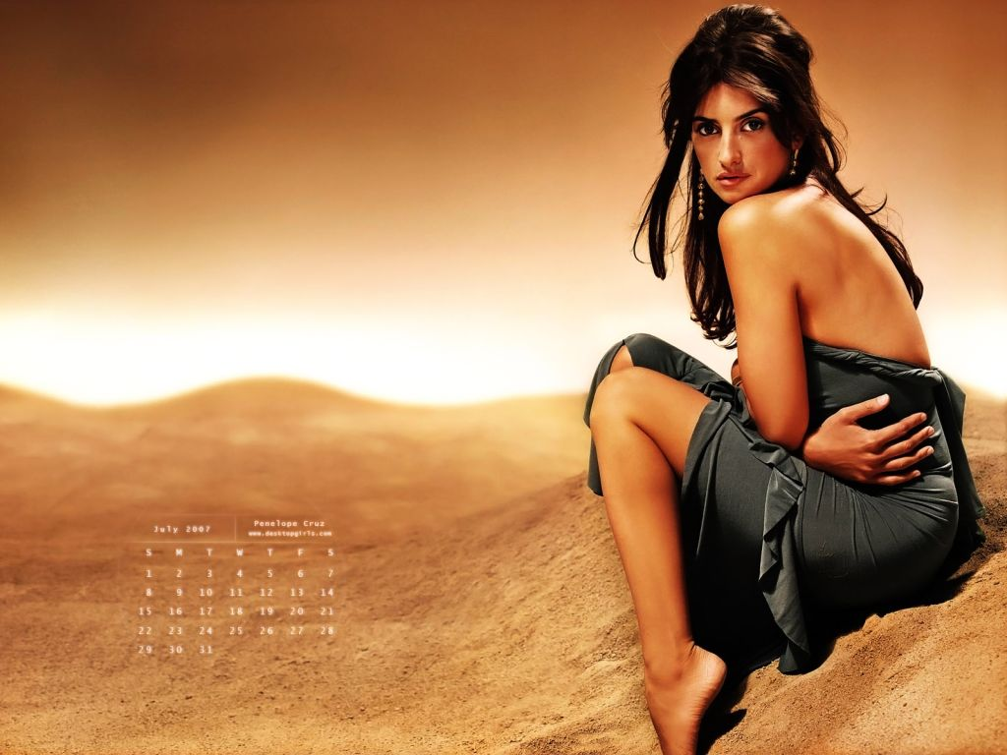
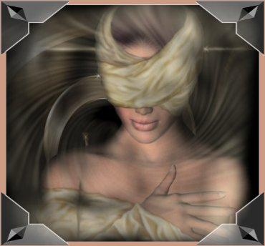

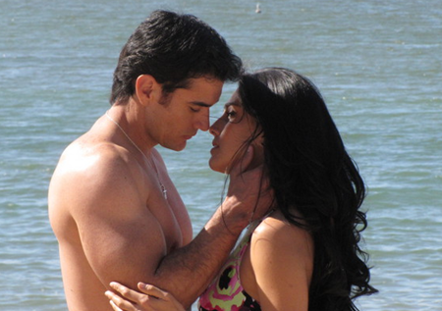
que se pierde en
Un solo camino.

Slide 21
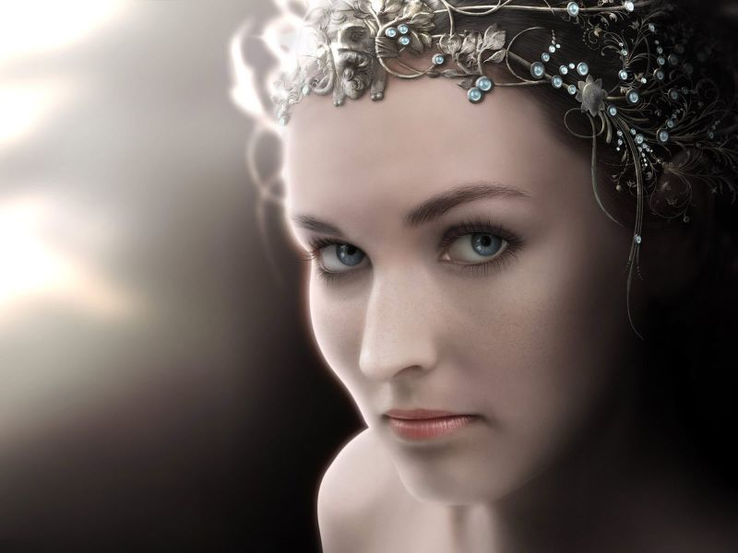
MUJER

Slide 22
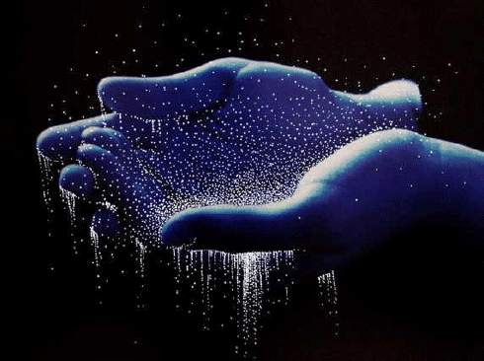


Slide 23
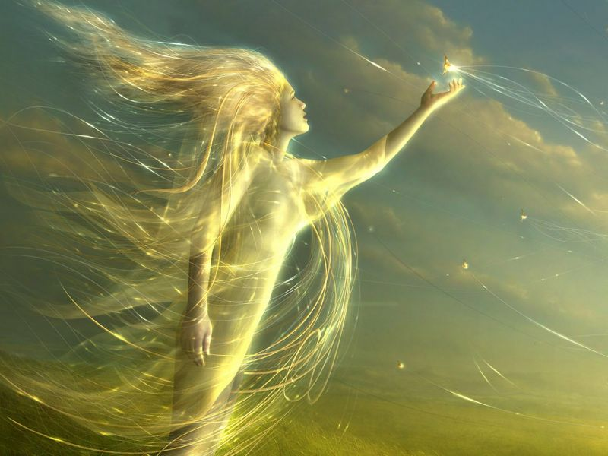
Diseño
María Teresa
Espín
Textos
Internet
2013

Slide 24
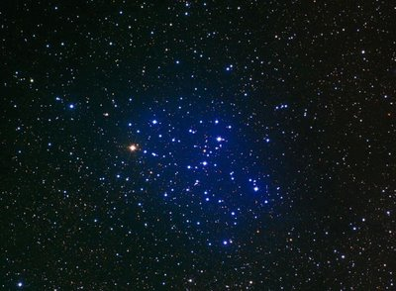
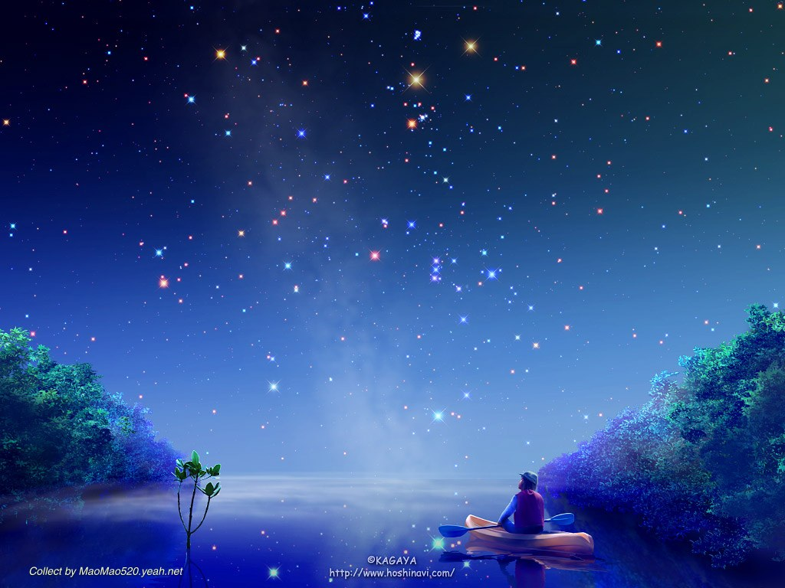

Slide 25



Accede a la sección que desees desde aquí:
Propia Creación
De la Red
Dedicatorias | Fechas Especiales | Graciosos
Historia y Arte | Lugares | Musicales
Naturaleza y Ciencias | Política | Reflexión
Religiosos | Románticos | Salud
Dedicatorias | Fechas Especiales | Graciosos
Historia y Arte | Lugares | Musicales
Naturaleza y Ciencias | Política | Reflexión
Religiosos | Románticos | Salud
Si deseas recibir pps periódicamente en tu correo electrónico subscríbete aquí:

